Slide 1
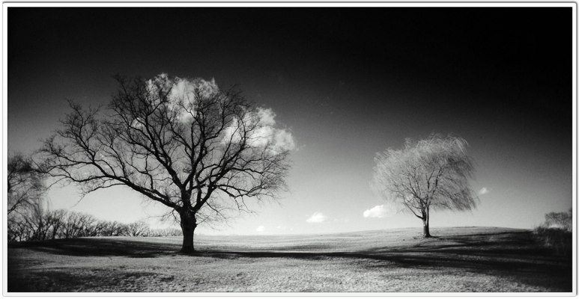
獨居之民 -- 自我成長
詩 446 452

Slide 2
不能或不願成長是 安全感
Love and trust 愛與信任
Give and take 付出與領受
Natural consequence 自然的後果

Slide 3
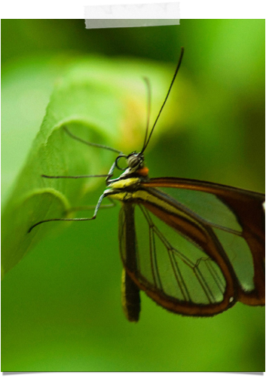
成長的代價：
在主的恩典中學習順服
讀，學習，愛主的話
練習，行動，實踐
修正，對付自己看問題的角度
挑戰大腦思維

Slide 4

彼後 1:3-8
Increasing 增加
Decreasing 減少
分外地
更加地

Slide 5
在何處 增加
認識神的話語
像基督美德的操練
神的性情

Slide 6
在何處 減少
從情慾來的敗壞（世上的自然系統）

Slide 7
一生的路（每天成長）
發生在讀神的話語
被教導
被責備
被糾正
被訓練
發生在應用神的話語

Slide 8

第一步 喜悅
接納自己的本相、污穢、不配。(謙卑真實的面對自己，不高不低）
看見未來、看見希望（從聖靈裡被造就，被感受，被激勵）

Slide 9

第二步 掙扎
選擇輸入的元素。 （是神的話語，還是自然的反應，會煞車嗎，還是先衝了再說）
自我保護機制的動搖（是訓練大腦，還是被大腦控制，有額外付出嗎，還是在舒適範圍）

Slide 10
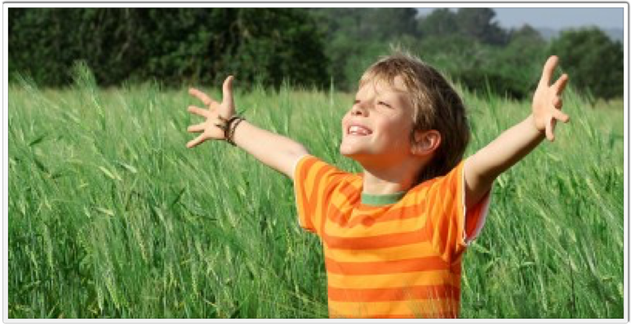
獨居之民 -- 自我成長
詩 446 452

